Slide 1
Bài 1: TIN HỌC
LÀ MỘT NGÀNH KHOA HỌC
Chương I: MỘT SỐ KHÁI NIỆM CƠ BẢN CỦA TIN HỌC

Slide 2



Nội dung
1
Sự hình thành và phát triển của tin học
2
Đặc tính và vai trò của máy tính điện tử
3
Thuật ngữ “Tin học”

Slide 3

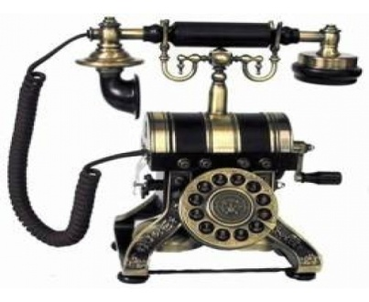
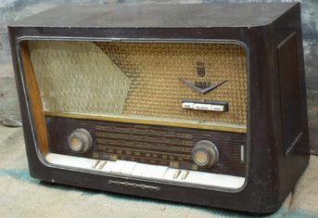

1. Sự hình thành và phát triển của tin học
Cuộc cách mạng công nghiệp diễn ra tương đối nhanh
Ngành Tin học ra đời và phát triển như thế nào?
1890
1920
Điện năng
Điện thoại
Radio
Trong đó có máy tính điện tử

Slide 4

1. Sự hình thành và phát triển của tin học
Từ xa xưa con người đã rất quan tâm đến thông tin
Theo các em thông tin là gì?
Hiện nay xã hội loài người đang bùng nổ về thông tin
Notes:
Thông tin (inform) có nghĩa là thông báo tin tức. Nên dùng như động từ, không nên dùng như danh từ. Tin tức có thể dùng như danh từ chẳng hạn: tin tức về máy móc, điện toán, hay nói gọn là tin về ... Ngày nay, thuật ngữ thu thập tin tức được sử dụng khá phổ biến. Tin tức chính là tất cả những gì mang lại hiểu biết cho con người. Con người luôn có nhu cầu thu thập tin tức bằng nhiều cách khác nhau: đọc báo, nghe đài, xem truyền hình, giao tiếp với người khác...Thông tin giúp làm tăng hiểu biết của con người, là nguồn gốc của nhận thức và là cơ sở của quyết định

Slide 5

1.Sự hình thành và phát triển của tin học
Theo các em các nhân tố nào làm nên một nền kinh tế?
Điều kiện tự nhiên
Nguồn lao động
Vốn đầu tư
Thông tin

Slide 6
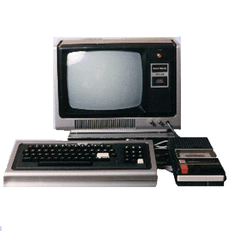

1.Sự hình thành và phát triển của tin học
₁₈₉₀
₁₉₂₀
₁₉₅₀
₁₉₇₀
_{Hiện nay}
Ngành Tin học hình thành và phát triển thành một ngành khoa học độc lập nhằm đáp ứng nhu cầu khai thác thông tin của con người, được gắn liền với một công cụ lao động mới là: Máy tính điện tử

Slide 7
1.Sự hình thành và phát triển của tin học
1. Vì sao nói Tin học là một ngành Khoa học?
2. Theo các em thì ngành Tin học có đặc điểm cơ bản nào khác so với các ngành khoa học khác?
Vì có nội dung, mục tiêu và phương pháp nghiên cứu riêng.
Quá trình nghiên cứu và triển khai các ứng dụng không tách rời việc phát triển và sử dụng máy tính.

Slide 8
2.Đặc tính và vai trò của máy tính điện tử
a. Đặc tính
Theo các em, ban đầu máy tính xuất hiện với mục đích gì?
Trợ giúp công việc tính toán thuần túy.

Slide 9
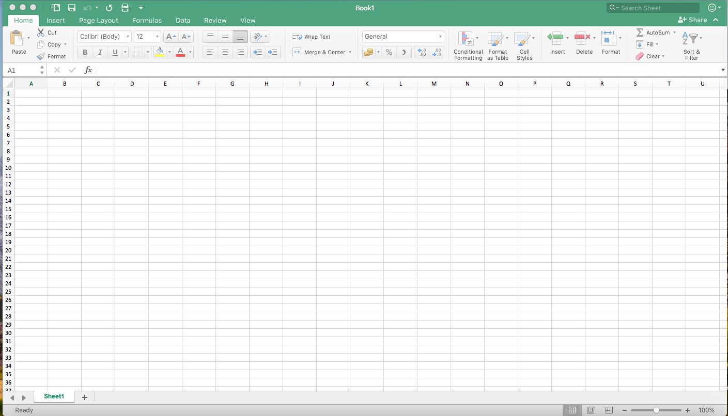
2.Đặc tính và vai trò của máy tính điện tử
a. Đặc tính
Nhưng con người đã ngày càng phát triển nó không chỉ đơn thuần là tính toán mà dùng để lưu trữ, tìm kiếm và xử lý thông tin một cách có hiệu quả.
Đây là công cụ tính toán và lưu trữ thông tin

Slide 10
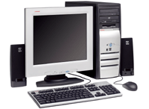





2.Đặc tính và vai trò của máy tính điện tử
a. Đặc tính
- Tính bền bỉ (làm việc 24/24h).
Các em hãy kể tên những đặc tính ưu việt của máy tính?
- Tốc độ xử lý nhanh.
- Tính chính xác cao.
- Lưu trữ được nhiều thông tin trong khoảng không gian nhỏ.
- Giá thành hạ → tính phổ biến cao.
- Ngày càng gọn nhẹ và tiện dụng.
- Có thể liên kết tạo thành mạng máy tính → khả năng thu thập và xử lý thông tin tốt hơn.

Slide 11

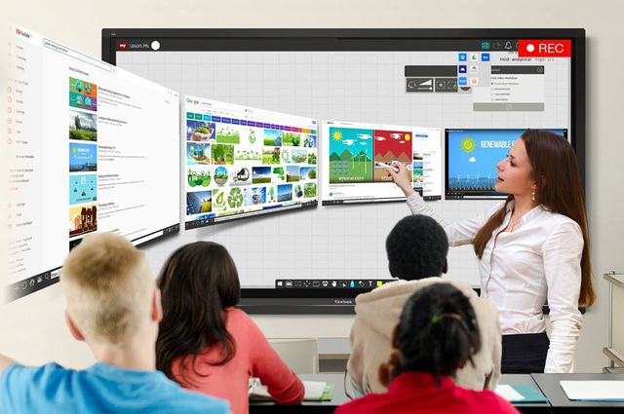
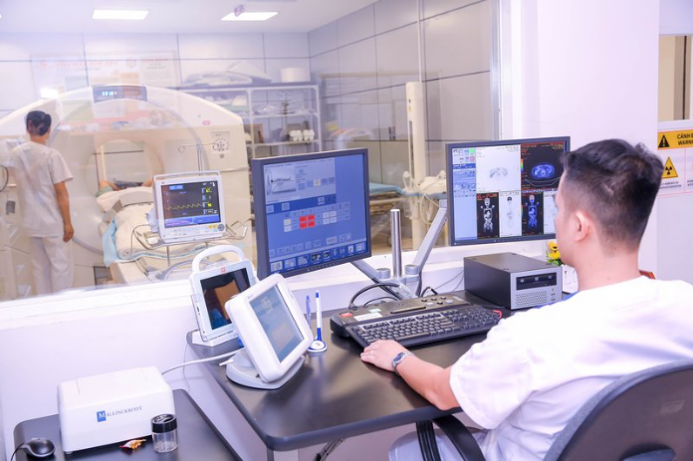
2. Đặc tính và vai trò của máy tính điện tử
b. Vai trò
Là một công cụ lao động do con người sáng tạo ra để trợ giúp trong công việc, hiện không thể thiếu trong kỉ nguyên thông tin và ngày càng thêm nhiều khả năng kì diệu.

Slide 12

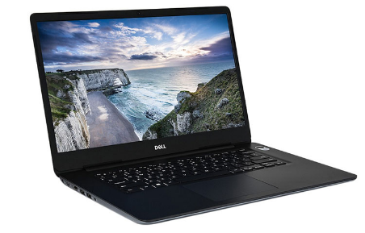

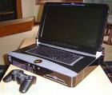
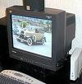
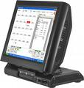
2.Đặc tính và vai trò của máy tính điện tử
b. Vai trò
Quá trình phát triển của máy tính

Slide 13
2.Đặc tính và vai trò của máy tính điện tử
Năm 1920 máy tính xuất hiện
Quan điểm truyền thống thay đổi dẫn đến sự
bùng nổ Thông tin
Thông tin phát triển gắn liền với sự phát triển
của máy tính. Máy tính không ngừng phát triển
với nhiều tính năng ưu việt
Xã hội hiện đại không thể thiếu
MÁY TÍNH

Slide 14
3. Thuật ngữ tin học
Tin học là ngành khoa học
 Đối tượng nghiên cứu:
Thông tin.
 Công cụ:
Máy tính điện tử.
  Tin học là một ngành khoa học có mục tiêu phát triển và sử dụng máy tính điện tử để nghiên cứu cấu trúc, tính chất thông tin, phương pháp thu thập, lưu trữ, tìm kiếm, biến đổi, truyền thông tin và ứng dụng vào các lĩnh vực khác nhau của đời sống xã hội.

